Slide 1
第5章 数组和广义表
5.1 数组的定义和运算
5.2 数组的顺序存储和实现
5.3 特殊矩阵的压缩存储
5.3.1 三角矩阵
5.3.2 带状矩阵
5.3.3 稀疏矩阵
5.4 广义表
5.5 总结与提高

Slide 2
5.1 数组的定义和运算
数组是一种数据类型。从逻辑结构上看，数组可以看成是一般线性表的扩充。二维数组可以看成是线性表的线性表。例如：
a₁₂ a₁₂ ┅ a_{1j} ┅ a_{1n}
a₂₁ a₂₂ ┅ a_{2j} ┅ a_{2n}
┇ ┇
a_{i1} a_{i2} ┅ a_{ij} ┅ a_{in}
┇ ┇
a_{m1} a_{m2} ┅ a_{mj} ┅ a_{mn}
A_{m×n}=

Slide 3
我们可以把二维数组看成一个线性表：
A=(α ₁ α ₂ … α_{j} … α_{n})，其中α_{j}（1≤j ≤n）本身也是一个线性表，称为列向量。
A=（α ₁ α ₂ ┅ α_{j} ┅ α_{n})
a₁₂ a₁₂ ┅ a_{1j} ┅ a_{1n}
a₂₁ a₂₂ ┅ a_{2j} ┅ a_{2n}
┇ ┇
a_{i1} a_{i2} ┅ a_{ij} ┅ a_{in}
┇ ┇
a_{m1} a_{m2} ┅ a_{mj} ┅ a_{mn}
A_{m×n}=
矩阵A_{m×n}看成n个列向量的线性表,即α_{j}=(a_{1j},a_{2j}, …,a_{mj})

Slide 4
我们还可以将数组A_{m×n}看成另外一个线性表:
B=(β₁，,β₂,，… ，β_{m})，其中β_{i}（1≤i ≤m）本身也是一个线性
表，称为行向量，即： β_{I}= （a_{i1}，a_{i2，} …，a_{ij ，}…，a_{in}）。
B
‖
a₁₂ a₁₂ … a_{1j} … a_{1n}
a₂₁ a₂₂ … a_{2j} … a_{2n}
┇ ┇
a_{i1} a_{i2} … a_{ij} … a_{in}
┇ ┇
a_{m1} a_{m2} … a_{mj} … a_{mn}
β₁
β₂
┇
β_{i}
┇
β_{m}
A_{m×n}=

Slide 5
上面二维数组的例子，介绍了数组的结构特性，实际上数组是一组有固定个数的元素的集合。由于这个性质，使得对数组的操作不象对线性表的操作那样，可以在表中任意一个合法的位置插入或删除一个元素。
对于数组的操作一般只有两类：
（1）获得特定位置的元素值；
（2）修改特定位置的元素值。

Slide 6
数组的抽象数据类型定义（ADT Array）
数据对象：D={ a_{j1j2…jn}| n>0，称为数组的维数，j_{i}是数组的第i维下标，1≤j_{i}≤b_{i}，bi为数组第i维的长度， a_{j1j2…jn} ∈ElementSet}
数据关系：R={R₁,R₂,…,R_{n}}
R_{i}={< a_{j1 … ji…jn} ，a_{j1 … ji+1…jn} > | 1≤j_{k}≤b_{k}，1≤k≤n 且k≠i，1≤j_{i}≤b_{i}-1， a_{j1 … ji…jn} ，a_{j1 … ji+1…jn} ∈D，i=1，…，n}

Slide 7
基本操作：
（1）InitArray(A,n,bound₁,…,bound_{n})： 若维数n和各维的长度合法，则构造相应的数组A，并返回TRUE；
（2）DestroyArray（A）： 销毁数组A；
（3）GetValue（A，e, index₁, …,index_{n}）： 若下标合法，用e返回数组A中由index₁, …,index_{n}所指定的元素的值。
（4）SetValue（A，e，index₁, …,index_{n}）： 若下标合法，则将数组A中由index₁, …,index_{n}所指定的元素的值置为e。
注意：这里定义的数组下标是从1开始，与C语言的数组略有不同。

Slide 8
5.2 数组的顺序存储和实现
对于数组A，一旦给定其维数n及各维长度b_{i}（1≤i≤n），则该数组中元素的个数是固定的，不可以对数组做插入和删除操作，不涉及移动元素操作，因此对于数组而言，采用顺序存储法比较合适。
数组的顺序存储结构有两种：一种是按行序存储，如高级语言BASIC、COBOL和PASCAL语言都是以行序为主。另一种是按列序存储，如高级语言中的FORTRAN语言就是以列序为主。

Slide 9
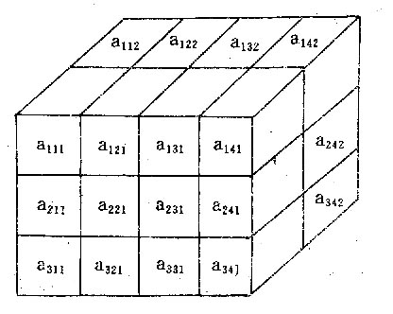
对于二维数组A_{mxn}
以行为主的存储序列为：a₁₁ ,a₁₂, … a_{1n} ,a₂₁ ,a₂₂ ,…,a_{2n} , … … ,a_{m1} ,a_{m2} , …, a_{mn}
以列为主存储序列为：a₁₁, a₂₁,… a_{m1} ,a₁₂ ,a₂₂ ,… ,a_{m2} ,… … ,a_{1n} ,a_{2n} , … ,a_{mn}
假设有一个3×4×2的三维数组A ，其逻辑结构图为：
纵
列
行

Slide 10
以二维数组A_{mn}为例，假设每个元素只占一个存储单元，“以行为主”存放数组，下标从1开始，首元素a₁₁的地址为Loc[1,1] 求任意元素a_{ij}的地址 ，可由如下计算公式得到：
Loc[i,j]=Loc[1,1]+n×(i-1)+(j-1)
如果每个元素占size个存储单元 ，则任意元素a_{ij}的地址计算公式为：
Loc[i,j]=Loc[1,1] + (n×(i-1)+j-1)×size

Slide 11
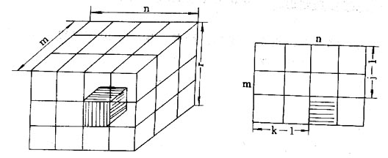
三维数组A（1..r , 1..m , 1..n）可以看成是r个m×n的二维数组 ，如下图所示：

Slide 12
假定每个元素占一个存储单元，采用以行为主序的方法存放 ，首元素a₁₁₁的地址为Loc[1,1,1]，a_{i11}的地址为Loc[i,1,1]=Loc[1,1,1]+(i-1)*m*n ，那么求任意元素a_{ijk}的地址计算公式为：
Loc[i,j,k]=Loc[1,1,1]+(i-1)*m*n+(j-1)*n+(k-1)
其中1≤i≤ｒ，1≤j≤ｍ，1≤k≤ｎ。

Slide 13
如果将三维数组推广到一般情况，即：用j₁，j₂，j₃代替数组下标i，j，k；并且j₁，j₂，j₃的下限为c₁，c₂，c₃，上限分别为d₁，d₂，d₃，每个元素占一个存储单元。则三维数组中任意元素a(j₁，j₂，j₃)的地址为：
Loc[j₁，j₂，j₃]=Loc[c₁,c₂,c₃]+1*(d₂-c₂+1)*(d₃-c₃+1)*(j₁-c₁)
+1*(d₃-c₃+1)*(j₂-c₂)+1*(j₃-c₃)
其中l为每个元素所占存储单元数。

Slide 14
令α₁=1*(d₂-c₂+1)*(d₃-c₃+1), α₂=1*(d₃-c₃+1), α₃=1，则：
Loc[j₁,j₂,j₃]=Loc[c₁,c₂,c₃]+ α₁*(j₁-c₁)+ α₂*(j₂-c₂)+ α₃(j₃-c₃)
=Loc[c₁,c₂,c₃]+ Σα_{i}*(j_{i}-c_{i}) （1≤i≤3）
由公式可知Loc[j₁,j₂,j₃]与j₁,j₂,j₃呈线性关系。
对于ｎ维数组A(c₁:d₁,c₂:d₂，…,c_{n},d_{n})，我们只要把上式推广，就可以容易地得到ｎ维数组中任意元素a_{j1j2…jn}的存储地址的计算公式。
n
Loc[j₁，j₂，…j_{n}]=Loc[c₁，c₂，…，c_{n}]+∑ α_{i} (j_{i}-c_{i})
i=1
n
其中α_{i} =l∏ (d_{k}-c_{k}+1) （1≤i≤n）
k=i+1

Slide 15
5.3 特殊矩阵的压缩存储
特殊矩阵压缩存储的压缩原则是：对有规律的元素和值相同的元素只分配一个存储单元，对于零元素不分配空间。
5.3.1 三角矩阵
三角矩阵大体分为：下三角矩阵、上三角矩阵和对称矩阵。对于一个n阶矩阵A来说：若当i<j时，有a_{ij}=0，则称此矩阵为下三角矩阵；若当 i>j时，有a_{ij}=0，则此矩阵称为上三角矩阵；若矩阵中的所有元素均满足a_{ij}=a_{ji}，则称此矩阵为对称矩阵。

Slide 16
下三角矩阵：
a₁₁
a₂₁ a₂₂
a₃₁ a₃₂ a₃₃
┆ ┆ ┆ ┆
a_{n1} a_{n2} a_{n3} … a_{nn}
A=
对于下三角矩阵，按“行序为主序”进行存储，得到的序列为：a₁₁,a₂₁,a₂₂,a₃₁,a₃₂,a₃₃…a_{n1},a_{n2}…a_{nn}。由于下三角矩阵的元素个数为n(n+1)/2，所以可压缩存储到一个大小为n(n+1)/2的一维数组中。下三角矩阵中元素a_{ij}(i>j)，在一维数组A中的位置为：
LOC[ i ,j]= LOC[1,1]+ i (i -1)/2+ j-1

Slide 17
同样，对于上三角矩阵，也可以将其压缩存储到一个大小为n(n+1)/2的一维数组C中。其中元素a_{ij}(i<j)在数组C中的存储位置为：
Loc[i,j]= Loc[1,1]+j(j -1)/2+ i-1
对于对称矩阵，因其元素满足a_{ij}=a_{ji}，我们可以为每一对相等的元素分配一个存储空间，即只存下三角（或上三角）矩阵，从而将n²个元素压缩到n(n+1)/2个空间中。

Slide 18
5.3.2 带状矩阵
带状矩阵：在矩阵A中，所有的非零元素都集中在以主对角线为中心的带状区域中。最常见的是三对角带状矩阵。
a₁₁ a₁₂
a₂₁ a₂₂ a₂₃
a₃₂ a₃₃ a₃₄
a₄₃ a₄₄ a₄₅
… … …
… …
A_{n×n} =
特点:
i=1, j=1,2;
当 1<i<n，j=i-1, i, i+1
i=n, j=n-1, n;
时，a_{ij}非零，其他元素均为零。

Slide 19
三对角带状矩阵的压缩存储，以行序为主序进行存储，并且只存储非零元素。其方法为：
1. 确定存储该矩阵所需的一维向量空间的大小
从三对角带状矩阵中可看出：除第一行和最后一行只有两个元素外，其余各行均有3个非零元素。由此可得到一维向量所需的空间大小为：3n-2。
2. 确定非零元素在一维数组空间中的位置
LOC[i , j] = LOC[1,1]+3×（i-1）-1+j-i+1
=LOC[1,1]+2(i-1)+j-1

Slide 20
Loc［i , j］ = Loc［1, 1］+前i-1行非零元素个数+第i行中a_{ij}前非零元素个数；
前i-1行元素个数=3×（i-1）-1（因为第1行只有2个非零元素）； 
第i行中a_{ij}前非零元素个数=j-i+1，其中
-1 (j<i)
0 (j=i)
1 (j>i)
j-i=
由此得到
Loc［i, j］=Loc［1, 1］+3(i-1)-1+j-i+1
=Loc［1, 1］+2(i-1)+j-1

Slide 21
5.3.3 稀疏矩阵
稀疏矩阵：指矩阵中大多数元素为零的矩阵。一般地，当非零元素个数只占矩阵元素总数的25%—30%,或低于这个百分数时，我们称这样的矩阵为稀疏矩阵。
0 0 3 0 0 15
12 0 0 0 18 0
9 0 0 24 0 0
0 0 0 0 0 -7
0 0 0 0 0 0
0 0 14 0 0 0
0 0 0 0 0 0
0 12 9 0 0 0 0
0 0 0 0 0 0 0
-3 0 0 0 0 14 0
0 0 24 0 0 0 0
0 18 0 0 0 0 0
15 0 0 -7 0 0 0
M_{6×7}=
N_{6×7}=

Slide 22
1. 稀疏矩阵的三元组表表示法
对于稀疏矩阵的压缩存储要求在存储非零元素的同时，还必须存储该非零元素在矩阵中所处的行号和列号。我们将这种存储方法叫做稀疏矩阵的三元组表示法。
每个非零元素在一维数组中的表示形式如图所示：
该非零元素所在的行号
该非零元素所在的列号
该非零元素的值
row col value

Slide 23
三元组表的类型说明：
#define MAXSIZE 1000 /*非零元素的个数最多为1000*/
typedef struct
{int row, col; /*该非零元素的行下标和列下标*/
ElementType e； /*该非零元素的值*/
}Triple;
typedef struct
{Triple data[MAXSIZE+1]; /* 非零元素的三元组表 。data[0]未用*/
int m, n, len; /*矩阵的行数、列数和非零元素的个数*/
}TSMatrix；

Slide 24
1）用三元组表实现稀疏矩阵的转置运算
矩阵转置：指变换元素的位置，把位于（row，col）位置上的元素换到（col ，row）位置上，也就是说，把元素的行列互换。
采用矩阵的正常存储方式时，实现矩阵转置的经典算法如下：
Void TransMatrix（ElementType source[n][m], ElementType dest[m][n]）
{/*Source和dest分别为被转置的矩阵和转置后的矩阵（用二维数组表示）*/
int i, j;
for(i=0;i<m;i++)
for (j=0;j< n;j++)
dest[i][ j]=source[j] [i] ;
}

Slide 25
实现转置的简单方法：
①矩阵source的三元组表A的行、列互换就可以得到B中的元素，如图 ：
（i，j，x）————（j，i，x）
A
B
②为了保证转置后的矩阵的三元组表B也是以“行序为主序”进行存放，则需要对行、列互换后的三元组B，按B的行下标（即A的列下标）大小重新排序。
两种处理转置算法如下：

Slide 26
算法一、
void TransposeTSMatrix(TSMatrix A, TSMatrix * B)
{ /*把矩阵A转置到B所指向的矩阵中去。矩阵用三元组表表示*/
int i , j, k ; B->m= A.n ; B->n= A.m ; B->len= A.len ;
if(B->len>0)
{ j=1;
for(k=1; k<=A.n; k++)
for(i=1; i<=A.len; i++)
if(A.data[i].col==k)
{B->data[j].row=A.data[i].col
B->data[j].col=A.data[i].row; B->data[j].e=A.data[i].e;
j++;
}
}/*end of if(B->len>0) */
}/*end of TransposeTSMatrix*/

Slide 27
算法二、
FastTransposeTSMatrix (TSMatrix A, TSMatrix * B)
{ /*基于矩阵的三元组表示，采用快速转置法，将矩阵A转置为B所指的矩阵*/
int col , t , p，q; int num[MAXSIZE], position[MAXSIZE] ;
B->len= A.len ; B->n= A.m ; B->m= A.n ;
if(B->len)
{ for(col=1;col<=A.n;col++) num[col]=0;
for(t=1;t<=A.len;t++) num[A.data[t].col]++; /*计算每一列的非零元素的个数*/
position[1]=1;
for(col=2;col<A.n;col++) /*求col列中第一个非零元素在B.data[ ]中的正确位置*/
position[col]=position[col-1]+num[col-1];
for(p=1;p<A.len.p++)
{ col=A.data[p].col; q=position[col]; B->data[q].row=A.data[p].col;
B->data[q]..col=A.data[p].row; B->data[q].e=A.data[p].e; position[col]++;
}
}
}

Slide 28
用三元组表实现稀疏矩阵的乘法运算
设矩阵M是m₁×n₁矩阵，N是m₂×n₂矩阵；若可以相乘，则必须满足矩阵M的列数n₁与矩阵N的行数m₂相等，才能得到结果矩阵Q=M×N（一个m₁×n₂的矩阵）。
数学中矩阵Q中的元素的计算方法如下：
n1
Q[i][j] =
∑ M[i][k]×N[k][j]
k=1
其中：1≤i≤m₁，1≤j≤n₂

Slide 29
根据数学上矩阵相乘的原理，我们可以得到矩阵相乘的经典算法：
for(i=1;i<=m1;i++)
for(j=1;j<=n2;j++)
{ Q[i][j]=0;
for(k=1;k<=n1;k++)
Q[i][j]= Q[i][j]+M[i][k]*N[k][j];
}

Slide 30
经典算法中，不论M[i][k]，N[k][j]是否为零，都要进行一次乘法运算，而实际上，这是没有不必要的。采用三元组表的方法来实现时，因为三元组只对矩阵的非零元素做存储，所以可以采用固定三元组a中元素（i，k，M_{ik}）（1≤i≤m1，1≤k≤n1），在三元组b中找所有行号为k的的对应元素（k，j，N_{kj}）（1≤k≤m2，1≤j≤n2）进行相乘、累加从而得到Q[i][j]。即：以三元组a中的元素为基准，依次求出其与三元组b的有效乘积。
相乘基本操作：对于三元组a中每个元素a.data[p]（p=1，2，3，…a.len），找出三元组b中所有满足条件a.data[p].col=b.data[q].row的元素b.data[q]，求得a.data[p].e与b.data[q].e的乘积，而这个乘积只是Q[i，j]的一部分，应对每个元素设一个累计和变量，其初值为0。扫描完三元组a，求得相应元素的乘积并累加到适当的累计和的变量上。

Slide 31
注意：两个稀疏矩阵相乘的结果不一定是稀疏矩阵。反之，相乘的每个分量M[i，k]×N[k，j]不为零，但累加的结果Q[i，j]可能是零。 例如：
1 0 0
1 0 0
1 0 0
1 1 1
0 0 0
0 0 0
1 1 1
1 1 1
1 1 1
×
=

Slide 32
为方便实现，将三元组表的类型说明修改如下：
#define MAXSIZE 1000 /*非零元素的个数最多为1000*/
#define MAXROW 1000 /*矩阵最大行数为1000*/
typedef struct
{int row, col; /*该非零元素的行下标和列下标*/
ElementType e； /*该非零元素的值*/
}Triple;
typedef struct
{ Triple data[MAXSIZE+1]; /* 非零元素的三元组表，data[0]未用*/
int first[MAXROW+1];
/*三元组表中各行第一个非零元素所在的位置。*/
int m, n, len; /*矩阵的行数、列数和非零元素的个数*/
}TriSparMatrix；

Slide 33
具体算法如下：
int MulSMatrix(TriSparMatrix M, TriSparMatrix N, TriSparMatrix *Q)
{/*采用改进的三元组表表示法，求矩阵乘积Q＝M×N*/
int arow , brow , p; int ctemp[MAXSIZE];
if(M.n!=N.m) return FALSE; /*返回FALSE表示求矩阵乘积失败*/
Q->m=M.m; Q->n=N.n; Q->len=0;
if(M.len*N.len!=0)
{for(arow=1; arow<=M.m; arow++) /*逐行处理M*/
{for(p=1;p<=M.n;p++)
ctemp[p]=0 ; /* 当前行各元素的累加器清零*/
Q->first[arow]=Q->len+1;
for(p=M.first[arow];p<M.first[arow+1];p++) /*p指向M当前行中每一个非零元素*/

Slide 34
{brow=M.data[p].col; /* M中的列号应与N中的行号相等*/
if(brow<N.n) t=N.first[brow+1]; else t=N.len+1;
for(q=N.first[brow];q<t;q++)
{ccol=N.data[q].col; /*乘积元素在Q中列号*/
ctemp[ccol]+=M.data[p].e*N.data[q].e; } /* for q */
} /*求得Q中第crow行的非零元*/
for(ccol=1;ccol<Q->n；col++) /*压缩存储该非零元*/
if(ctemp[ccol])
{if(++Q->len>MAXSIZE) return 0;
Q->data[Q->len]={arow, ccol, ctemp[ccol]};
}/* if */ }/* for arow */
}/*if*/ return(TRUE); /*返回TRUE表示求矩阵乘积成功*/
}

Slide 35
2. 稀疏矩阵的链式存储结构：十字链表
优点：它能够灵活地插入因运算而产生的新的非零元素，删除因运算而产生的新的零元素，实现矩阵的各种运算。
在十字链表中，矩阵的每一个非零元素用一个结点表示，该结点除了（row，col，value）以外，还要有两个域：
right： 用于链接同一行中的下一个非零元素；
down：用以链接同一列中的下一个非零元素。
十字链表中结点的结构示意图：
row | col |  | value
down |  | right

Slide 36
十字链表的结构类型说明如下：
typedef struct OLNode
{ int row, col; /*非零元素的行和列下标*/
ElementType value;
struct OLNode * right,*down;/*非零元素所在行表列表的后继链域*/
}OLNode; *OLink;
typedef struct
{ OLink * row_head, *col_head; /*行、列链表的头指针向量*/
int m, n, len; /*稀疏矩阵的行数、列数、非零元素的个数*/
}CrossList;

Slide 37
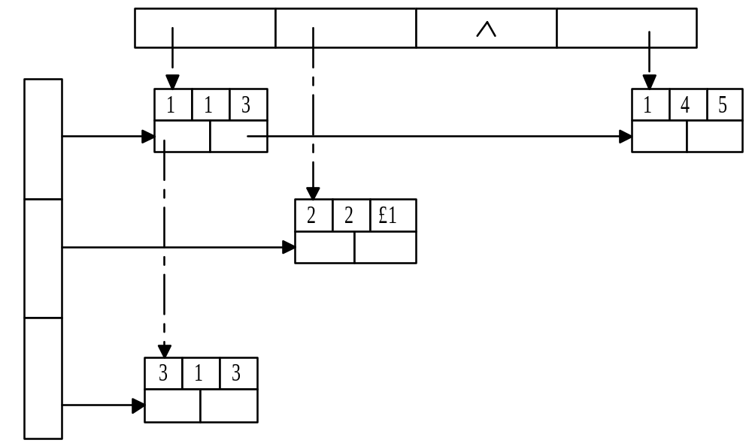
图5.23 十字链表的结构

Slide 38
建立稀疏矩阵的十字链表算法：
CreateCrossList (CrossList * M)
{/*采用十字链表存储结构，创建稀疏矩阵M*/
if(M!=NULL) free(M);
scanf(&m,&n,&t); /*输入M的行数,列数和非零元素的个数*/
M->m=m;M->n=n;M->len=t;
if(!(M->row_head=(Olink*)malloc((m+1)sizeof(OLink)))) exit(OVERFLOW);
if(!(M->col_head=(OLink * )malloc((n+1)sizeof(OLink)))) exit(OVERFLOW);
M->row_head[ ]=M->col_head[ ]=NULL; /*初始化行、列头指针向量，各行、列链表为空的链表*/
for(scanf(&i,&j,&e);i!=0; scanf(&i,&j,&e))
{if(!(p=(OLNode *) malloc(sizeof(OLNode)))) exit(OVERFLOW);
p->row=i;p->col=j;p->value=e; /*生成结点*/

Slide 39
if(M->row_head[i]==NULL) M->row_head[i]=p;
else{ /*寻找行表中的插入位置*/
for(q=M->row_head[i]; q->right&&q->right->col<j; q=q->right)
p->right=q->right; q->right=p; /*完成插入*/
}
if(M->col_head[j]==NULL) M->col_head[j]=p;
else{ /*寻找列表中的插入位置*/
for(q=M->col_head[j]; q->down&&q->down->row<i; q=q->down)
p->down=q->down; q->down=p; /*完成插入*/
}/*end of if*/
}/*end of for*/
}

Slide 40
5.4 广义表
广义表也是线性表的一种推广。广义表也是n个数据元素（d₁，d₂，d₃，…，d_{n}）的有限序列，但不同的是，广义表中的d_{i}既可以是单个元素，还可以是一个广义表，通常记作：GL=（d₁，d₂，d₃，…，d_{n}）。GL是广义表的名字，通常用大写字母表示。n是广义表的长度。若 d_{i}是一个广义表，则称d_{i}是广义表GL的子表。 在GL中，d₁是GL的表头，其余部分组成的表（d₂，d₃，…，d_{n}）称为GL的表尾。由此可见，广义表的定义是递归定义的。
Notes:
8

Slide 41
例如：
● D=（） 空表；其长度为零。
A=(a，(b，c))表长度为2的广义表，其中第一个元素是单个数据a，第二个元素是一个子表（b，c）。
B=（A，A，D）长度为3的广义表，其前两个元素为表A，第三个元素为空表D。
C=（a，C） 长度为2递归定义的广义表，C相当于无穷表C=（a，（a，（a，（…））））。
head(A)=a 表A的表头是a。
tail(A)=((b，c)) 表A的表尾是((b，c)) ，广义表的表尾一定是一个表。

Slide 42
从上面的例子可以看出：
（1）广义表的元素可以是子表，而子表还可以是子表…，由此，广义表是一个多层的结构。
（2）广义表可以被其他广义表共享。如：广义表B就共享表A。在表B中不必列出表A的内容，只要通过子表的名称就可以引用该表。
（3）广义表具有递归性，如广义表C。

Slide 43
广义表中有两类结点，一类是单个元素结点，一类是子表结点。
任何一个非空的广义表都可以将其分解成表头和表尾两部分，反之，一对确定的表头和表尾可以唯一地确定一个广义表。
由此，一个表结点可由三个域构成：标志域，指向表头的指针域，指向表尾的指针域。而元素结点只需要两个域：标志域和值域。

Slide 44
广义表A、B、C、D的存储结构图
D
∧
A
1
1
1
∧
0
a
0
b
0
c
B
1
1
1
∧
∧
C
1
1
∧
0
a

Slide 45
广义表的头尾链表存储结构：
typedef enum {ATOM, LIST} ElemTag;
/* ATOM＝0，表示原子；LIST＝1，表示子表*/
typedef struct GLNode
{ElemTag tag; /*标志位tag用来区别原子结点和表结点*/
union
{ AtomType atom; /*原子结点的值域atom*/
struct { struct GLNode * hp, *tp;} htp;
/*表结点的指针域htp， 包括表头指针域hp和表尾指针域tp*/
} atom_htp; /* atom_htp 是原子结点的值域atom和表结点的指针域
htp的联合体域*/
} *GList；

Slide 46
另外，还有一种广义表存储结构，在这种结构中，无论是单元素结点还是子表结点均由三个域构成。 其结点结构图为：
tag=1
hp
tp
tag=0
atom
tp
表结点
原子结点
D
1
∧
∧
广义表的第二种存储结构图
A
1
∧
0
a
1
∧
0
b
0
c
∧
B
1
∧
1
1
1
∧
∧
C
1
∧
0
a
1
∧

Slide 47
广义表的扩展线性链表存储结构 ：
typedef enum {ATOM,LIST} ElemTag;
/* ATOM＝0，表示原子；LIST＝1，表示子表*/
typedef struct GLNode
{ ElemTag tag;
union
{ AtomType atom;
struct GLNode * hp;
} atom_hp;
struct GLNode * tp;
} *GList;

Slide 48
5.4.3 广义表的操作实现举例
下面以广义表的头尾链表存储结构为例，介绍广义表的几个基本操作。

Slide 49
1、求广义表的表头和表尾
GList Head(GList L)
{
if(L==NULL) return(NULL); /* 空表无表头 */
if(L->tag==ATOM) exit(0); /* 原子不是表 */
else return(L->atom_htp.htp.hp);
}
GList Tail(GList L)
{
if(L==NULL) return(NULL); /* 空表无表尾 */
if(L->tag==ATOM) exit(0); /* 原子不是表*/
else return(L->atom_htp.htp.tp);
}

Slide 50
2、求广义表的长度
int Length(GList L)
{ int n=0;
GLNode *s;
if(L==NULL) return(0); /* 空表长度为0 */
if(L->tag==ATOM) exit(0); /* 原子不是表 */
s=L;
while(s!=NULL) /* 统计最上层表的长度 */
{ k++;
s=s->atom_htp.htp.tp;
}
return(k);
}

Slide 51
2、求广义表的深度
int Depth(GList L)
{ int d, max;
GLNode *s;
if(L==NULL) return(1); /* 空表深度为1 */
if(L->tag==ATOM) return(0); /* 原子深度为0 */
s=L;
while(s!=NULL) /* 求每个子表的深度的最大值 */
{ d=Depth(s->atom_htp.htp.hp);
if(d>max) max=d; s=s->atom_htp.htp.tp;
}
return(max+1); /* 表的深度等于最深子表的深度加1 */
}

Slide 52
3、统计广义表中原子数目
int CountAtom(GList L)
{ int n1, n2;
if(L==NULL) return(0); /* 空表中没有原子 */
if(L->tag==ATOM) return(1); /* L指向单个原子 */
n1=CountAtom(L->atom_htp.htp.hp); /* 求表头中的原子数 */
n2=CountAtom(L->atom_htp.htp.tp); /* 求表尾中的原子数 */
return(n1+n2);
}

Slide 53
4、复制广义表
int CopyGList(GList S, GList *T)
{ if(S==NULL) { *T=NULL; return(OK); } /* 复制空表 */
*T=(GLNode *)malloc(sizeof(GLNode));
if(*T==NULL) return(ERROR);
(*T)->tag=S->tag;
if(S->tag==ATOM) (*T)->atom=S->atom; /* 复制单个原子 */
else
{ CopyGList(S->atom_htp.htp.hp, &((*T)->atom_htp.htp.hp));
/* 复制表头 */
CopyGList(S->atom_htp.htp.tp, &((*T)->atom_htp.htp.tp));
/* 复制表尾 */
}
return(OK);
}

Slide 54
5.5 总结与提高
5.5.1 主要知识点
1、数组的基本概念
n维数组可以看成是这样的一个线性表，其中每个数据元素均是一个n-1维数组。
n维数组中的每一个元素由一个值和n个下标来描述。“值”代表元素的数据信息，n个下标用来描述该元素在数组中的相对位置。
一旦定义了数组的维数和每一维的上下限，数组中元素的的个数就固定了，因此，不能对数组进行插入或删除操作。对于数组的操作一般只有两类：
（1）获得特定位置的元素值；
（2）修改特定位置的元素值。

Slide 55
2、数组的存储结构
由于数组中元素的个数是固定的，因此采用顺序存储结构。
二维数组的顺序存储结构有两种：一种是按行序存储，另一种是按列序存储。
给定数组的起始地址和每个元素的大小，则根据任意元素的下标，可以计算出该元素在存储器中的地址。因此，数组是一种随机存取结构。
假设二维数组按行序存储，每个元素占size个存储单元，数组的行下标是从1到m，列下标是从1到n，首元素a₁₁的地址为Loc[1,1]，则任意元素a_{ij}的地址计算公式为：
Loc[i,j]=Loc[1,1] ＋ (n×(i－1)＋j－1)×size

Slide 56
假设二维数组按行序存储，每个元素占size个存储单元，数组的行下标是从c1到d1，列下标是从c2到d2，首元素a(c1, c2)的地址为Loc[c1, c2]，则任意元素aij的地址计算公式为：
Loc[i,j]=Loc[c1, c2] ＋ ((d2－c2＋1)×(i－c1)＋j－c2)×size
假设三维数组采用以行为主序的方法存放，即行下标变化最慢，纵下标变化最快，每个元素占size个存储单元，数组的行下标是从c1到d1，列下标是从c2到d2，纵下标是从c3到d3，首元素a(c1, c2, c3)的地址为Loc[c1, c2, c3]，则任意元素a(i，j，k)的地址计算公式为：
Loc[i, j, k] = Loc[c1,c2,c3] ＋
( (d2－c2＋1)×(d3－c3＋1)×(i－c1) ＋
(d3－c3＋1)×(j－c2) ＋
(k－c3) )×size

Slide 57
3、特殊矩阵的压缩存储
非零元素的分布有一定规律的矩阵，叫做特殊矩阵（通常为高阶矩阵）。
可以利用非零元素的分布规律，只存储非零元素，从而实现有效的压缩存储。
常见的特殊矩阵包括上三角矩阵、下三角矩阵、带状矩阵。

Slide 58
4、稀疏矩阵
非零元素个数只占元素总数的25%—30%或低于这个百分数，并且分布没有规律的矩阵，称为稀疏矩阵（通常为高阶矩阵）。
稀疏矩阵的顺序存储结构：三元组表
稀疏矩阵的链式存储结构：十字链表

Slide 59
5、广义表
广义表是n个数据元素（d1，d2，d3，…，dn）的有限序列，其中di 既可以是单个元素，也可以是一个广义表。
在广义表（d1，d2，d3，…，dn）中，d1是广义表的表头，而（d2，d3，…，dn）称为广义表的表尾。
广义表的头尾链表存储结构
广义表的扩展线性链表存储结构
广义表的简单操作

Slide 60
5.5.2 典型题选解
例1
已知数组M[1..10, －1..6, 0..3]，求：
  （1）数组的元素总数；
  （2）若数组以下标顺序为主序存储，起始地址为1000，且每个数据元素占用3个存储单元，试分别计算M[2, 4, 2], M[5, －1, 3]的地址。
解：
（1）数组的元素总数为：
(10－1＋1)×(6－(－1)＋1)×(3－0＋1)=320

Slide 61
（2）地址计算公式为：
Loc[i, j, k] = Loc[c1,c2,c3] ＋
( (d2－c2＋1)×(d3－c3＋1)×(i－c1) ＋
(d3－c3＋1)×(j－c2) ＋
(k－c3) )×size
在此c1=1，d1=10，c2=－1，d2=6，c3=0，d3=3，所以：
Loc[2, 4, 2] = 1000 ＋
( (6－(－1)＋1)×(3－0＋1)×(2－1) ＋
(3－0＋1)×(4－(－1)) ＋
(2－0) )×3
=1162
Loc[5, －1, 3] = 1000 ＋
( (6－(－1)＋1)×(3－0＋1)×(5－1) ＋
(3－0＋1)×(－1－(－1)) ＋
(3－0) )×size
=1393

Slide 62
例2已知上三角矩阵A_{n×n}，当 i>j时，a_{ij}=c，要求将其
压缩存储到一维数组B[1..m]中。请说明压缩存储方
法，并给出任意元素a_{ij}与B[k]的对应关系：k=f(i,j)。
解：显然，上三角中共有n(n+1)/2个元素，下三角中
所有相同元素c可以共享一个存储单元，所以一维数组
B[1..m]的上界m= n(n+1)/2 + 1。将上三角中n(n+1)/2个
元素逐行存放到一维数组B的前m－1个单元中，相同
元素c存放在最后一个单元B[m]中。

Slide 63
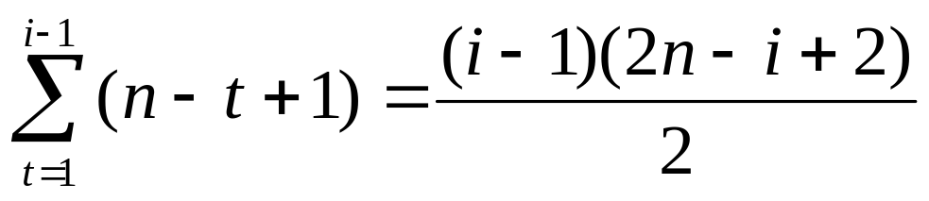
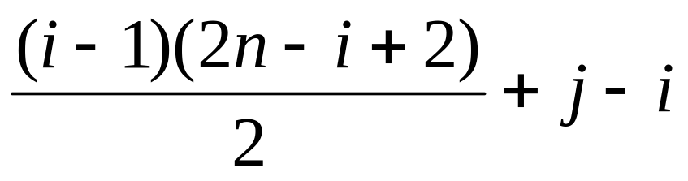
上三角中第t行共有n-t+1个元素，所以，对于上三角中任意元素a_{ij}而言，排在前面的i-1行中共有元素：
在上三角的第i行中，排在a_{ij}前面的元素数目为：j-(i-1)-1=j-i。所以，对于上三角中任意元素a_{ij}而言，排在a_{ij}前面的元素数目为：

Slide 64
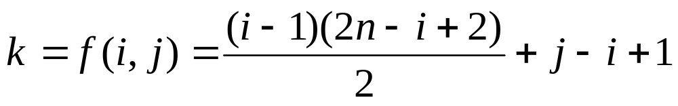


因此，上三角中任意元素a_{ij}在一维数组B中的位置为：
综上所述，上三角矩阵A_{n×n}中任意元素a_{ij}与B[k]的对应关系为：
当 i>j时，
当 i<=j时，
[思考题]：如何编写从一维数组B中取出任意元素a_{ij}的函数
GetValue(i, j) ？

Slide 65
例3 已知广义表L=((x, y, z), a, (u, t, w))，从L表中取出原子u的运算是：
A) head(tail(tail(L))) B) tail(head(head(tail(L))))
C) head(tail(head(tail(L)))) D) head(head(tail(tail(L))))
解：取出原子u的过程如下：
1）用tail运算去掉表头 (x, y, z)，即：tail(L) = (a, (u, t, w))
2）再用tail运算去掉表头a，即：tail(tail(L)) = ((u, t, w))
3）用head运算取出表头 (u, t, w)，即：
head(tail(tail(L))) = (u, t, w)
4）再用head运算取出表头u，即：head(head(tail(tail(L)))) = u

